Slide 1
Igra uloga – donošenje
odluka u EU-u
https://www.youtube.com/watch?v=zHjILxl9E6U

Slide 2
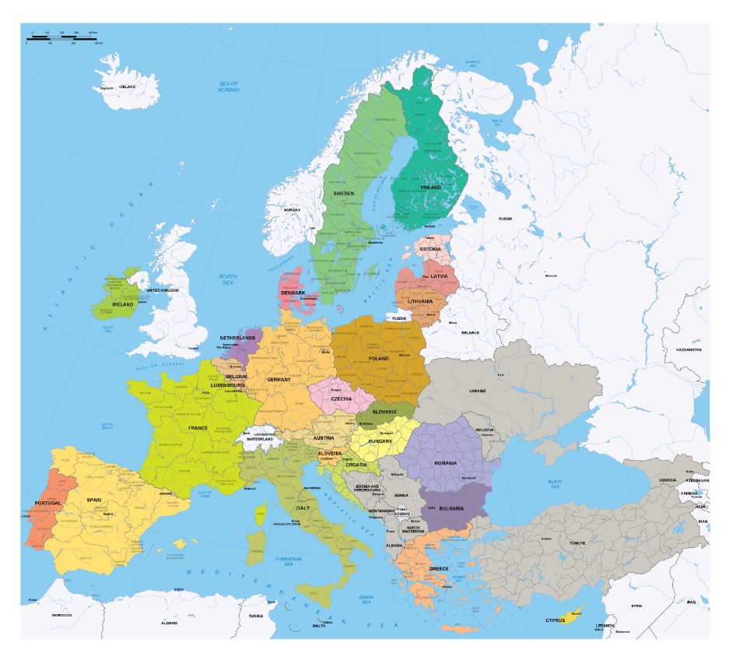
Europska unija:
27 zemalja

Slide 3
Broj stanovnika u milijunima (2024.)
ukupno 449 milijuna

Slide 4
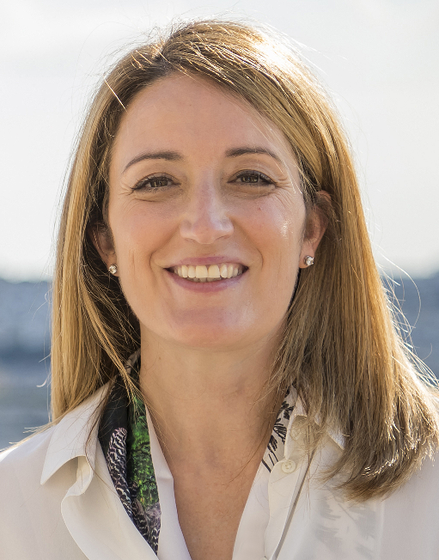
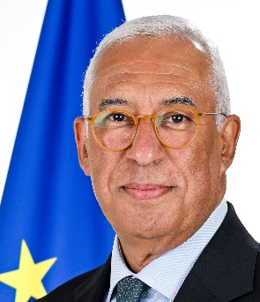
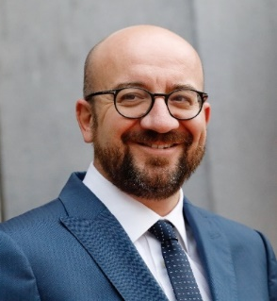
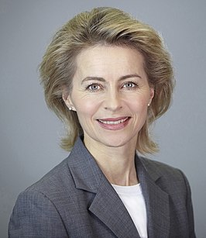
Troje predsjednika:
Roberta Metsola
Europski parlament
António Costa
Europsko vijeće
Ursula von der Leyen
Europska komisija
Notes:
4

Slide 5
Institucije EU-a
Europsko vijeće (sastanak na vrhu)
Europski parlament
Vijeće ministara
(Vijeće)
Europska komisija
Sud Europske unije
Revizorski sud
Gospodarski i socijalni odbor
Odbor regija
Europska investicijska banka
Agencije
Europska središnja banka
Notes:
5

Slide 6
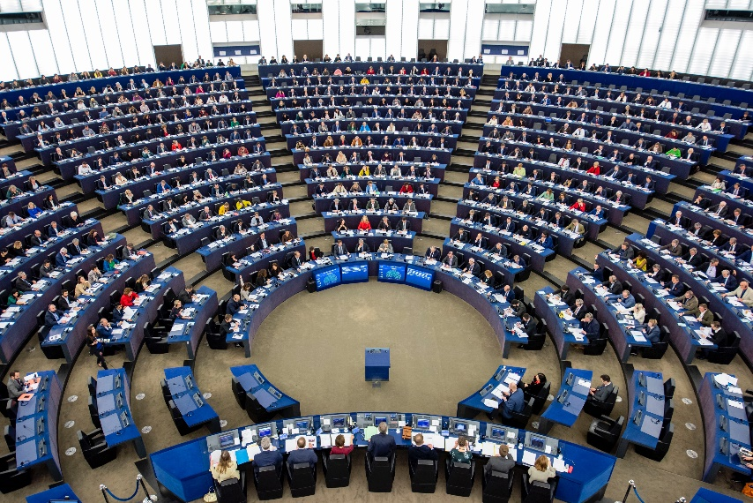
Europski parlament – glas naroda
4 Donosi propise i proračun EU-a zajedno s Vijećem ministara
4 Demokratski nadzor svega što EU radi
4 Europski parlament ima 705 članova
4 Izbori svakih pet godina (2024. – 2029.)
Notes:
6

Slide 7

Vijeće ministara – glas država članica
4Jedan ministar iz svake zemlje EU-a
4Predsjedništvo: rotira se svakih šest mjeseci
4Donosi propise i proračun EU-a zajedno
s Parlamentom
4Upravlja zajedničkom vanjskom i
sigurnosnom politikom
Notes:
7

Slide 8
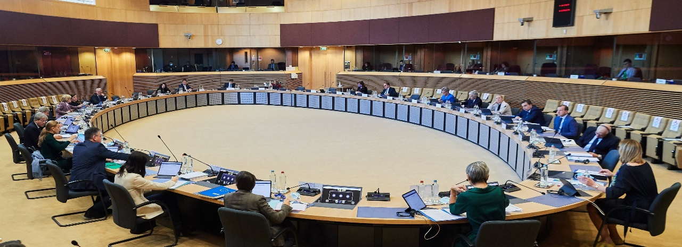
Europska komisija – promicatelj zajedničkog interesa
27 neovisnih članova,
po jedan iz svake zemlje EU-a
4Predlaže nove propise
4Izvršno tijelo
4Čuvarica Ugovorâ
4Predstavlja EU na međunarodnoj sceni
Notes:
8

Slide 9
Kako nastaju propisi Europske unije
Građani, interesne grupe, stručnjaci: rasprava, savjetovanja
Komisija: daje službeni prijedlog
Parlament i Vijeće ministara: donose zajedničku odluku
Nacionalna i lokalna tijela: provedba
Komisija i Sud: nadzor provedbe
Notes:
9

Slide 10
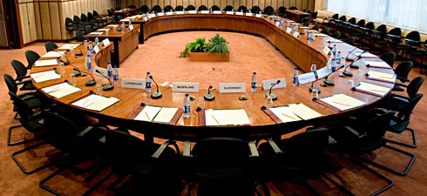
Igra uloga
Donošenje odluka u EU-u
Notes:
10

Slide 11
Unutarnje tržište EU-a:
slobodno kretanje robe
Problem koji Europska komisija razmatra:
Razlika u proizvodnji čokolade među državama:
kakaov maslac i druge biljne masti
Čokolada koja sadržava biljne masti koje ne potječu iz kakaa u nekim se državama ne smije nazivati čokoladom i stoga se u njima ne smije prodavati.
Notes:
11

Slide 12
Komisijin Prijedlog direktive o čokoladi
– Poduzeća iz država članica smiju proizvoditi čokoladu s drugim biljnim mastima.
(što znači da smiju zamijeniti kakaov maslac nečim drugim)
– Države članice moraju dopustiti da se na njihovo tržište stavi čokolada koja sadržava biljne masti koje nisu
kakaov maslac.
(što znači da smiju u drugim državama članicama prodavati čokoladu s drukčijim sastojcima i svejedno je nazivati čokoladom)
Notes:
12

Slide 13
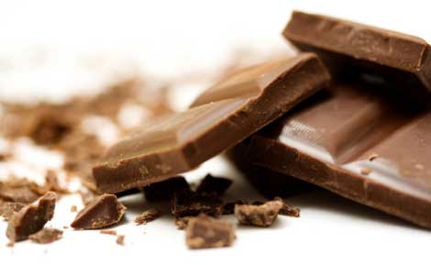
Sad ćete dobiti sažetke s informacijama.
Uzmite nekoliko minuta da ih pročitate.
Sretno!
Notes:
13

